Slide 2
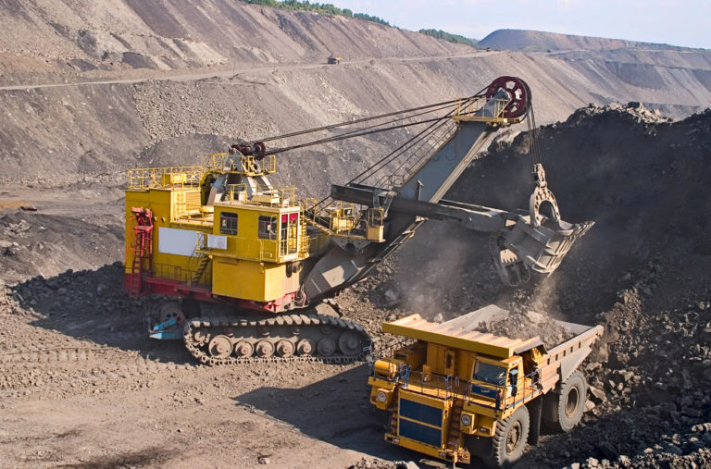
Bo‘lim: Yer ostida nima bor?
47-dars

Slide 3
Rasmda nimalarni ko‘ryapsiz? Ular qanday rangda
ekanini ayting
sariq
qora
rangsiz
oq
kulrang
qora
kulrang
ola-bula

Slide 4
Rasmda nimalarni ko‘ryapsiz? Ular qanday rangda
ekanini ayting
oltin
ko‘mir
tabiiy gaz
ohaktosh
alyuminiy
neft
kumush
marmar

Slide 5
Tabiiy qazilma boyliklarni berilgan so‘zlar bilan
moslang.
ko‘mir
oltin
ohaktosh
marmar
tabiiy gaz

Slide 6
Tabiiy qazilma boyliklarni berilgan so‘zlar bilan
moslang.
alyuminiy
kumush
marmar
neft
oltin

Slide 7
O‘zingiz yaxshi bilgan qazilmaning xususiyati haqida gap tuzing.
Ko‘mir yoqilganda undan issiqlik chiqadi.
Temirdan uy-ro‘zg‘or buyumlari yasaladi.
Marmar eng qattiq va mustahkam qurilish mate-rialidir.

Slide 8
Foydali qazilmalar
haqida
videorolik

Slide 9
Bugungi dars haqida
oila a’zolaringiz bilan suhbatlashing

